Slide 1
在痲瘋村與耶穌相遇 A Touch and A Word
路加福音 5:12-13

Slide 2
路加福音 5:12-13
12 有一回，耶穌在一個城裡，有人滿身長了大痲瘋，看見他，就俯伏在地，求他說：「主若肯，必能叫我潔淨了。」
13 耶穌伸手摸 他，說：「我肯，你潔淨了吧！」大痲瘋立刻就離了他的身。

Slide 3
健康2.0
漢生病舊稱為痲瘋、或癩病，是癩分枝桿菌（Mycobacterium leprae）所引起的疾病，男性患者比女性患者多。該疾病的英文名稱起源於拉丁文的lepra，意義為「鱗片」。此症主要侵犯人體周邊神經以及皮膚、黏膜，早期的症狀包括皮膚出現紅色或白色斑塊、丘疹以及結節，並且喪失感覺，如果沒有妥善治療，晚期痲瘋會對患者帶來嚴重的傷害，可能使患者失明、耳聾、鼻樑塌陷以及四肢潰爛等。由於痲瘋病人外貌有巨大改變，因此痲瘋病人往往被人認為是一種咒詛而被驅離厭棄，但20世紀因特效藥DDS的發明，就為此症帶來解藥，幾乎都可完全治癒，但是病人卻因為肢體及功能的殘缺，還是會受到世人眼光的歧視，所以他們仍然是被隔離在這個世界之外的。

Slide 4
這世上完全的絕望 只有一個唯一的希望

Slide 5
人生現實
人的困境
人的本份
主的恩典

Slide 6
只有愛能拯救最糟的絕望，最重的傷痛唯有愛能醫治

Slide 7
a Touch and a Word

Slide 8
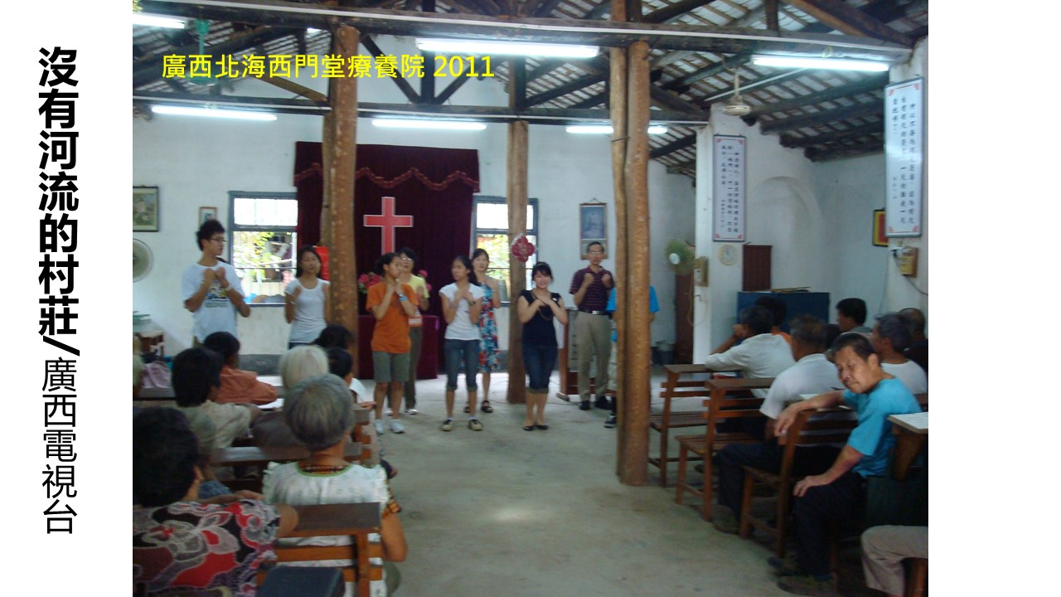

Slide 9
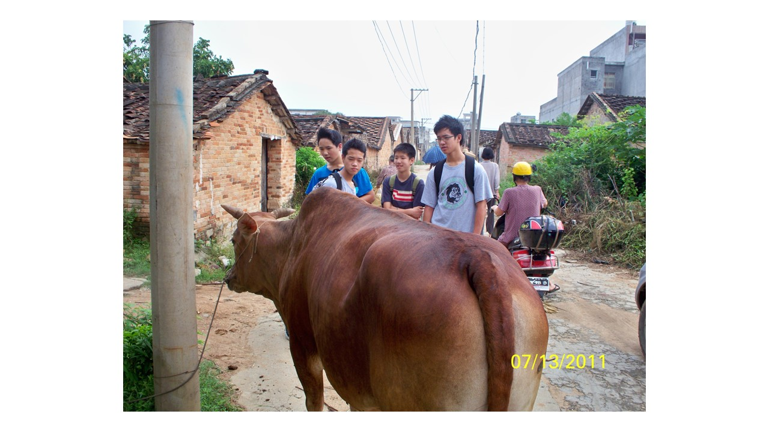

Slide 10
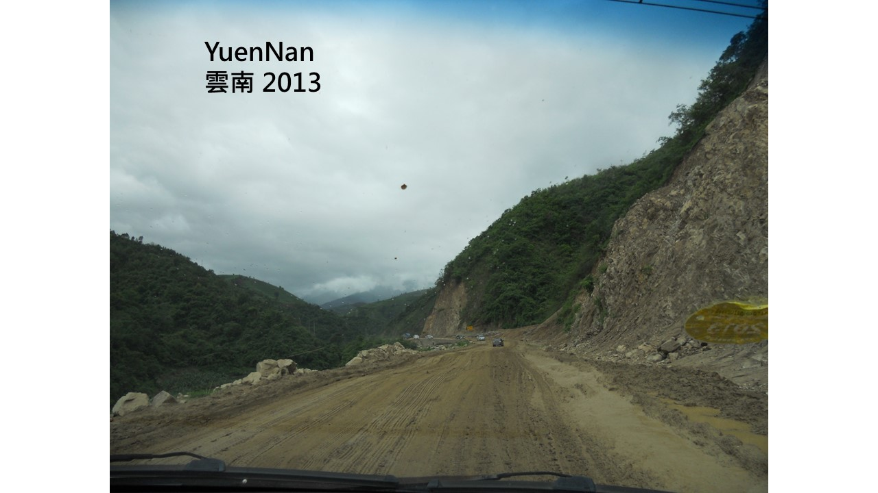

Slide 11
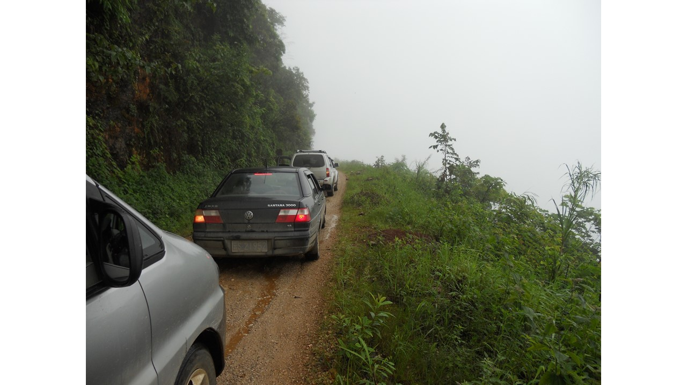

Slide 12
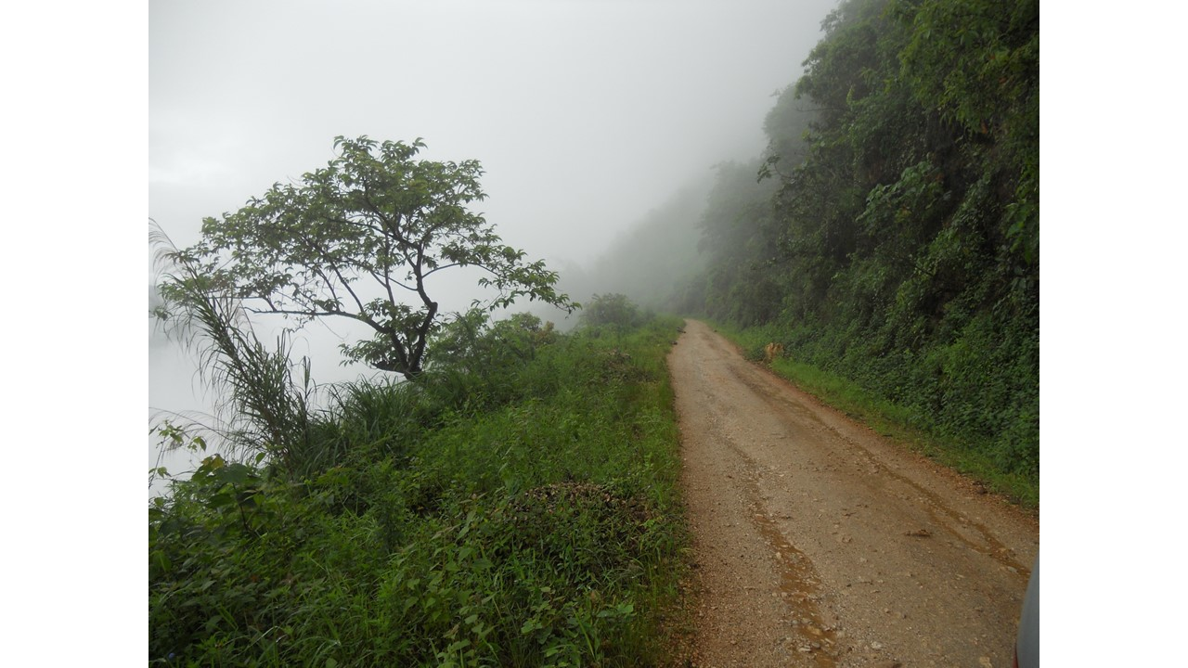

Slide 13
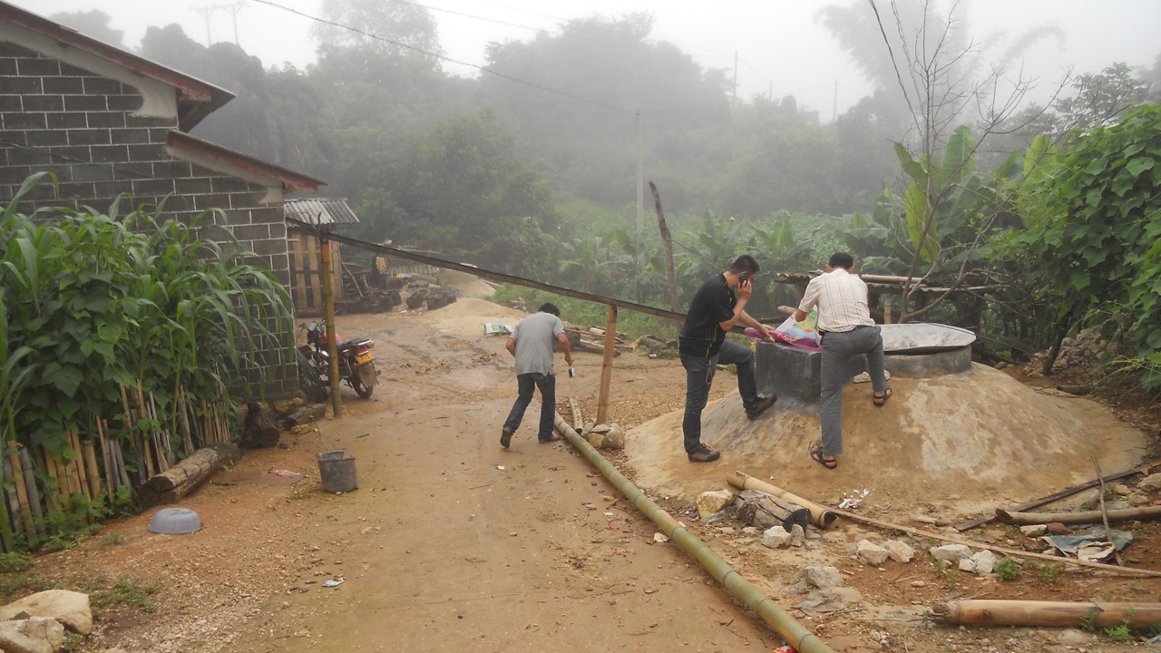

Slide 14
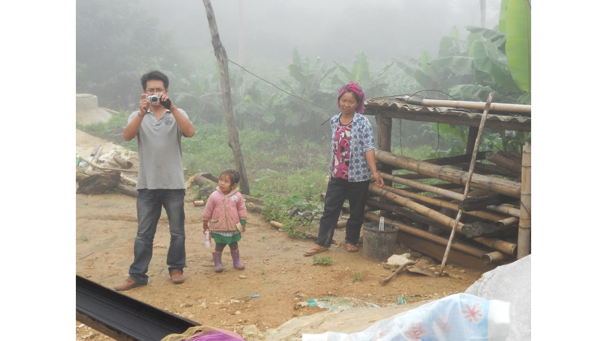

Slide 15
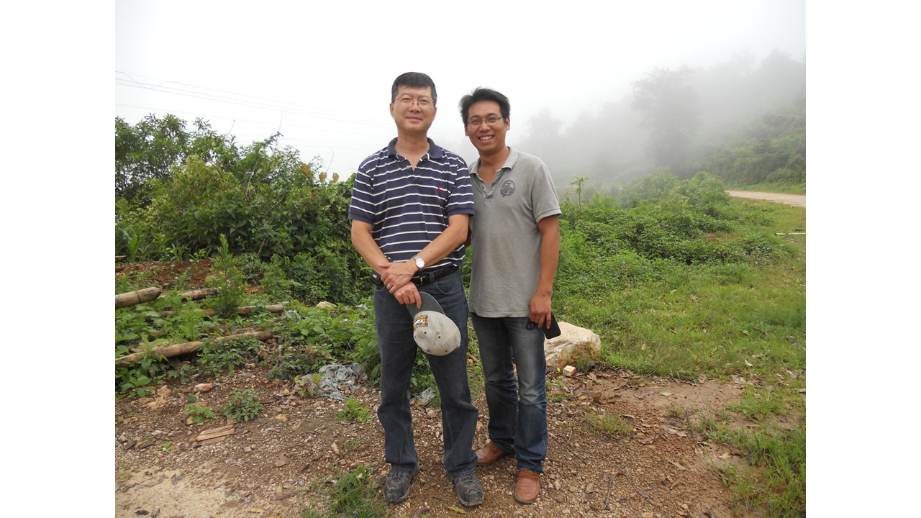

Slide 16
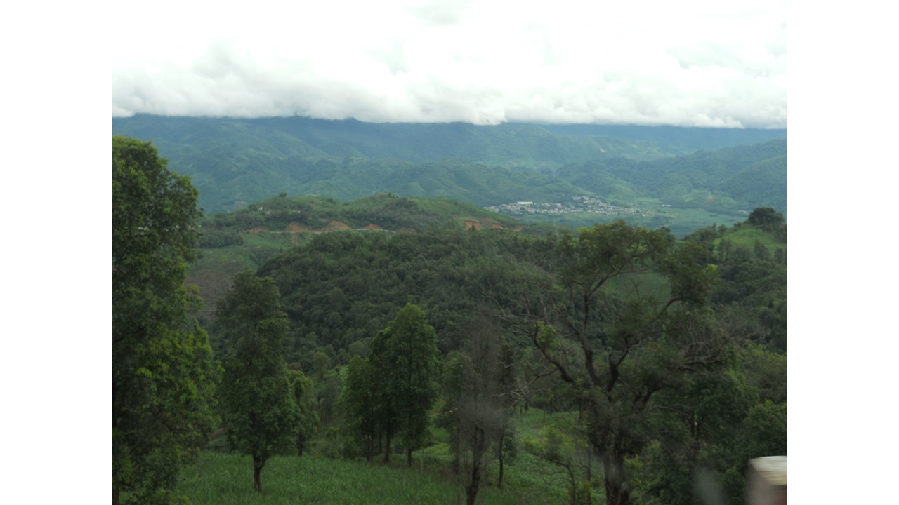

Slide 17
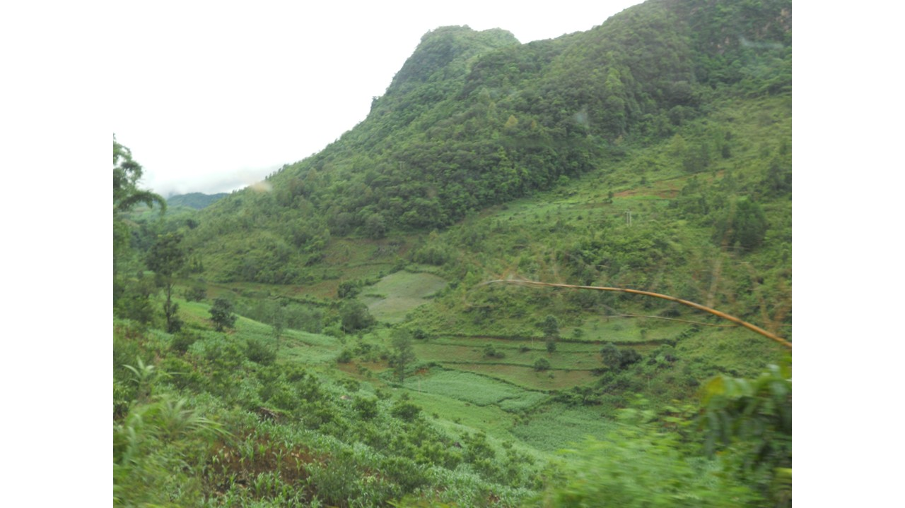

Slide 18
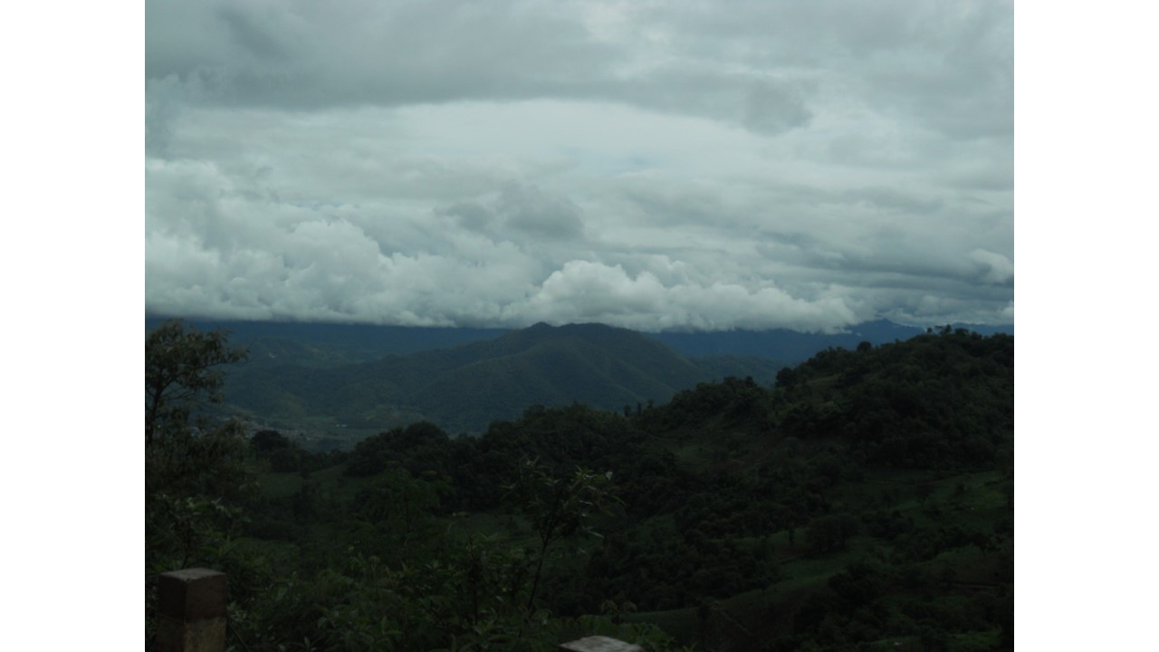

Slide 19
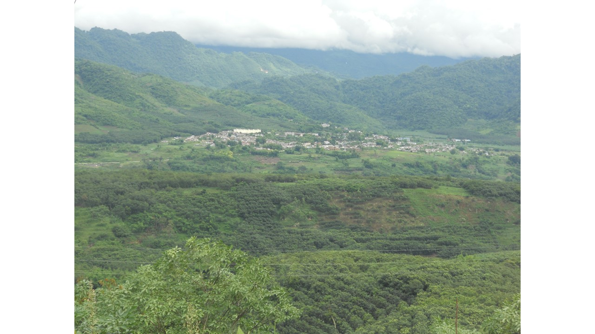

Slide 20
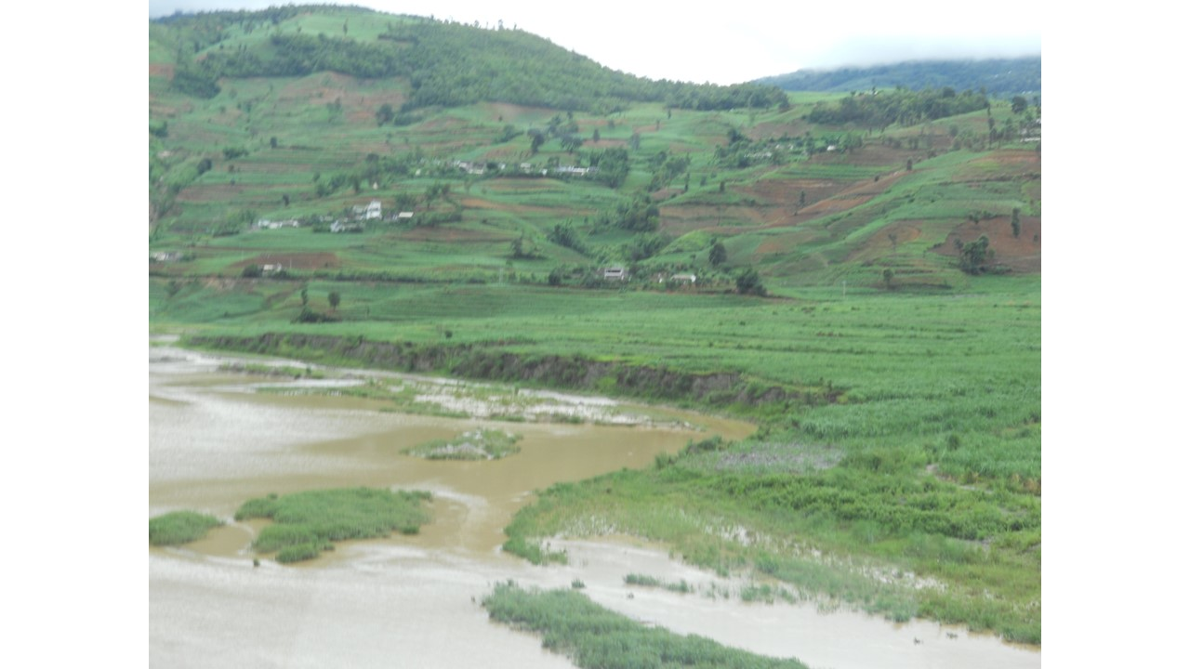

Slide 21
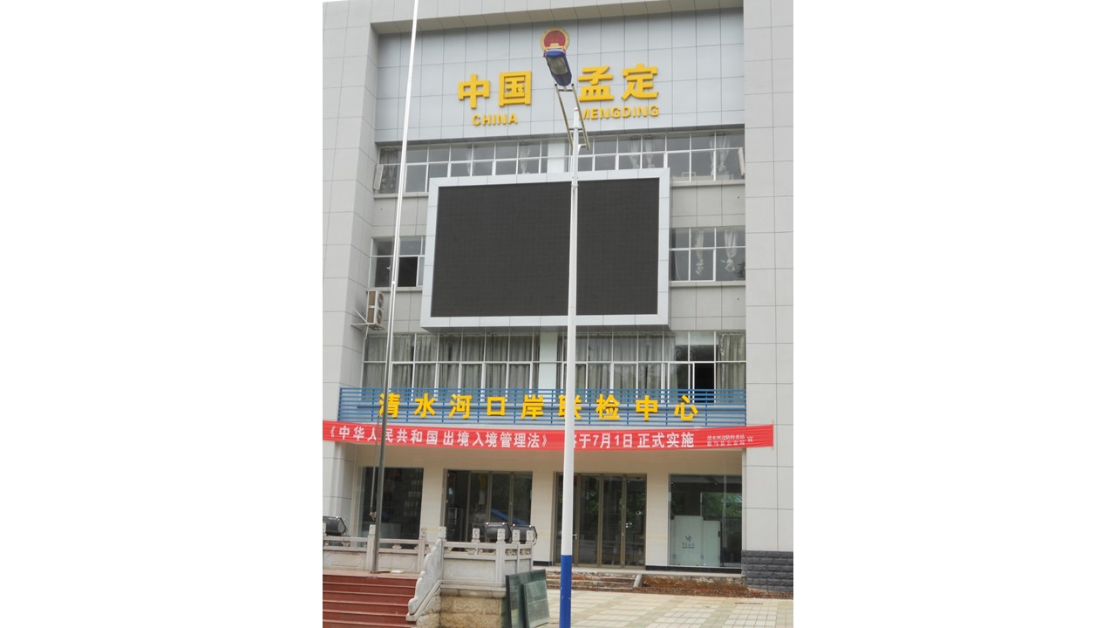

Slide 22
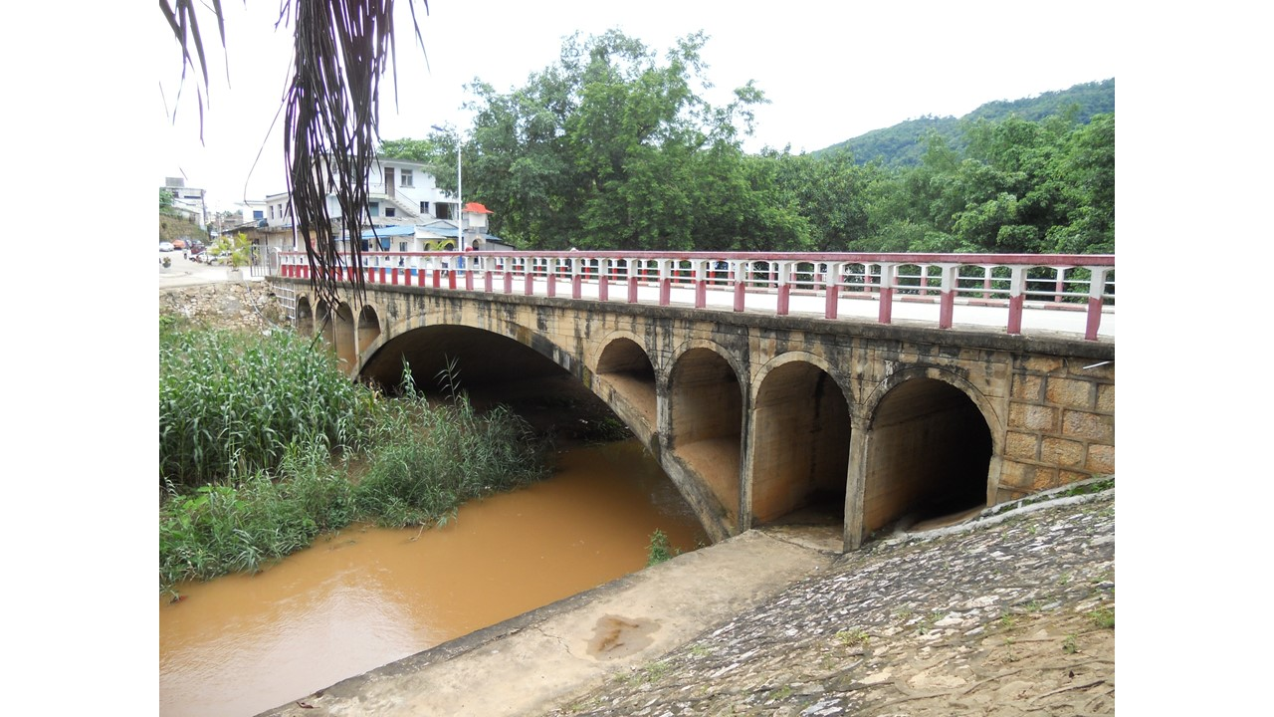

Slide 23
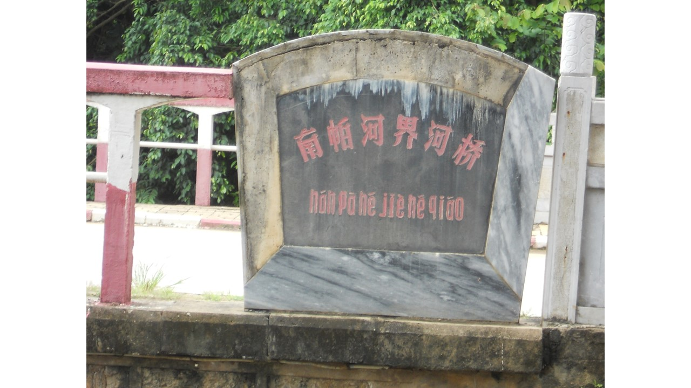

Slide 24
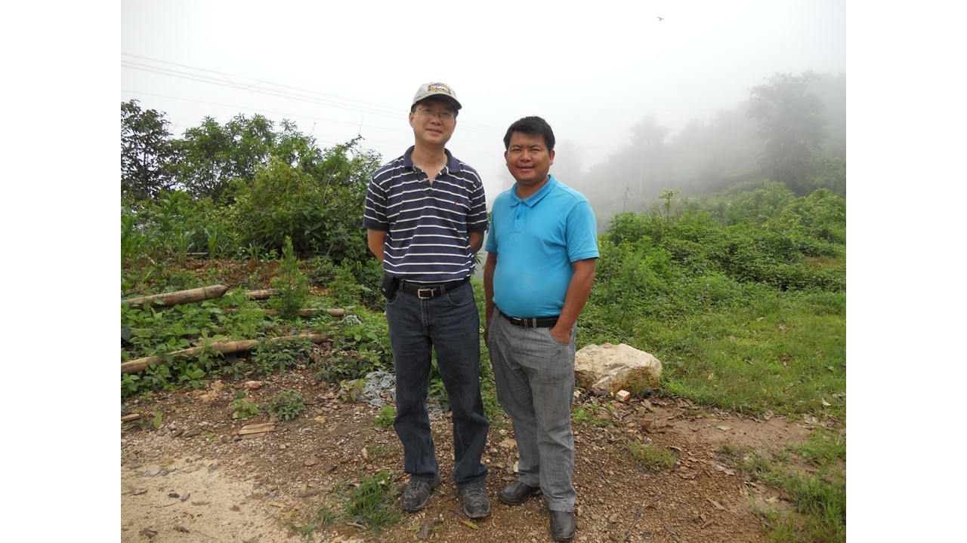

Slide 25
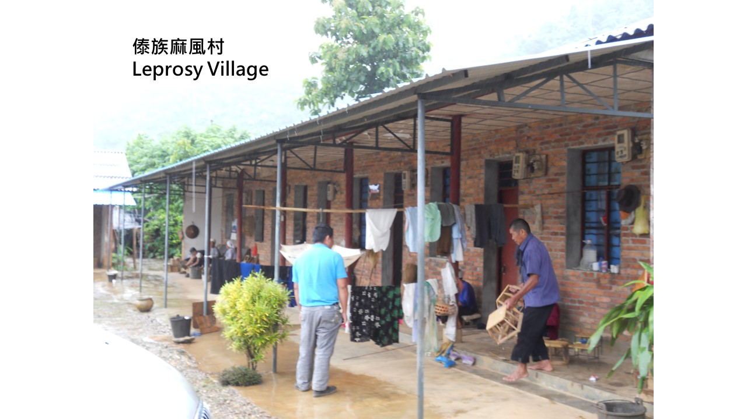

Slide 26
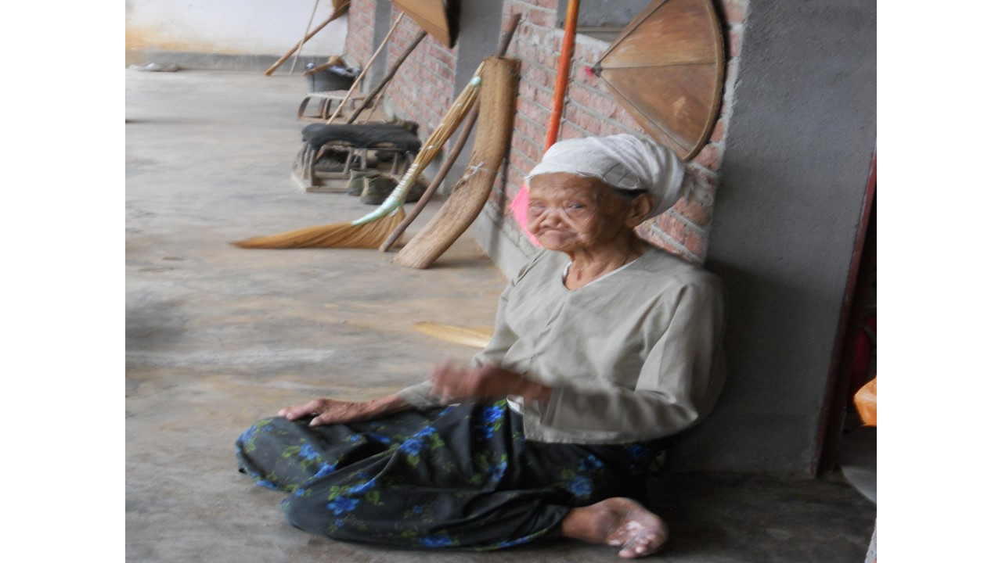

Slide 27
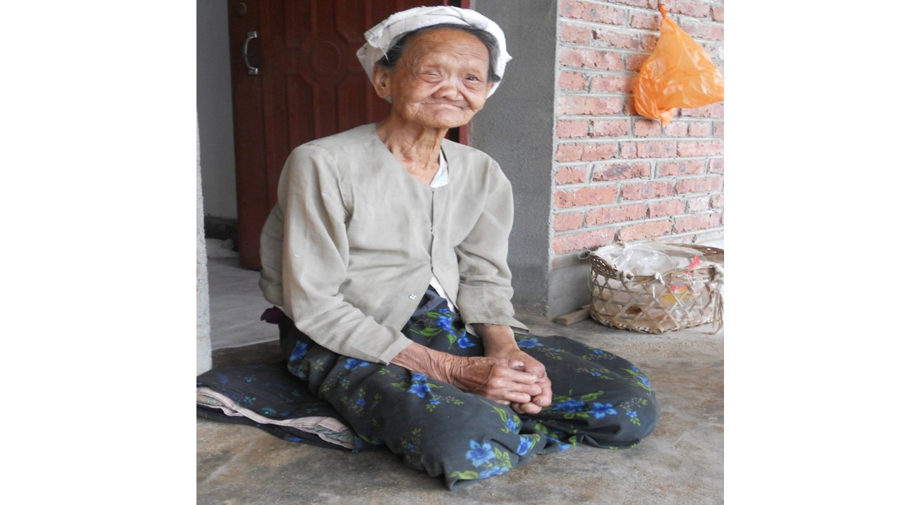

Slide 28
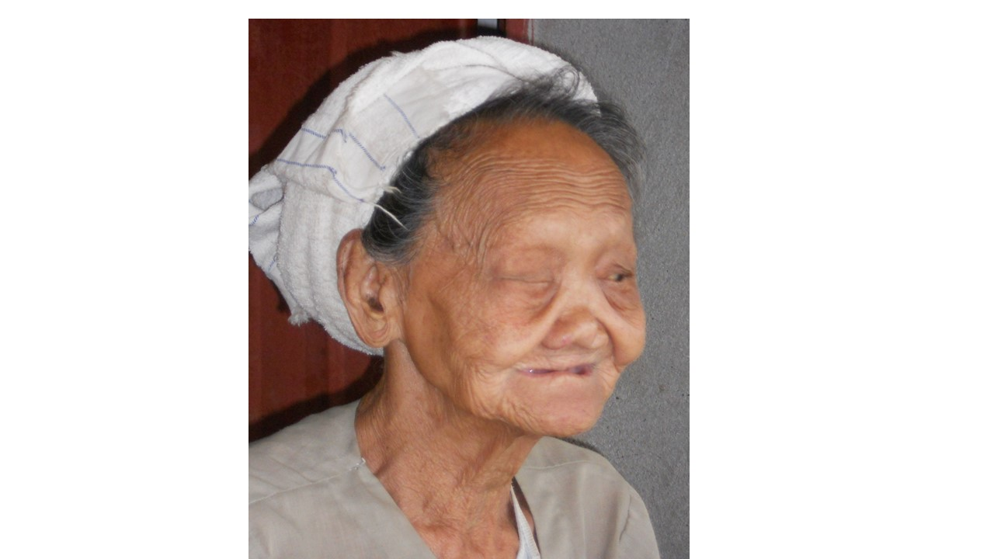

Slide 29
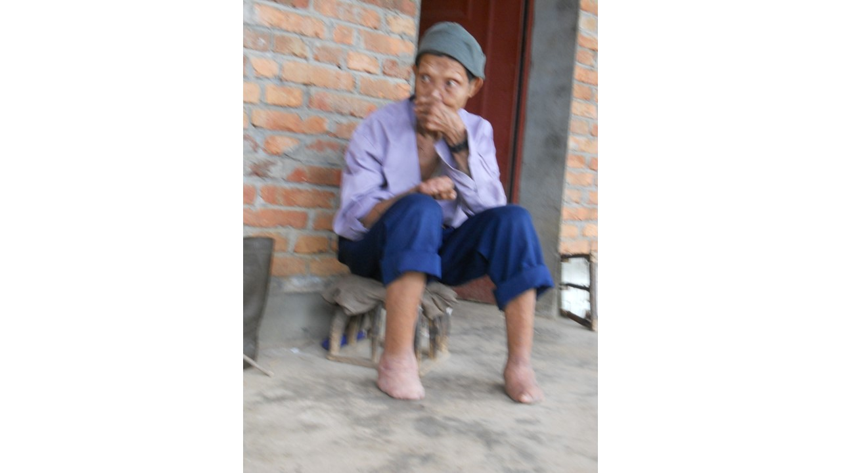

Slide 31
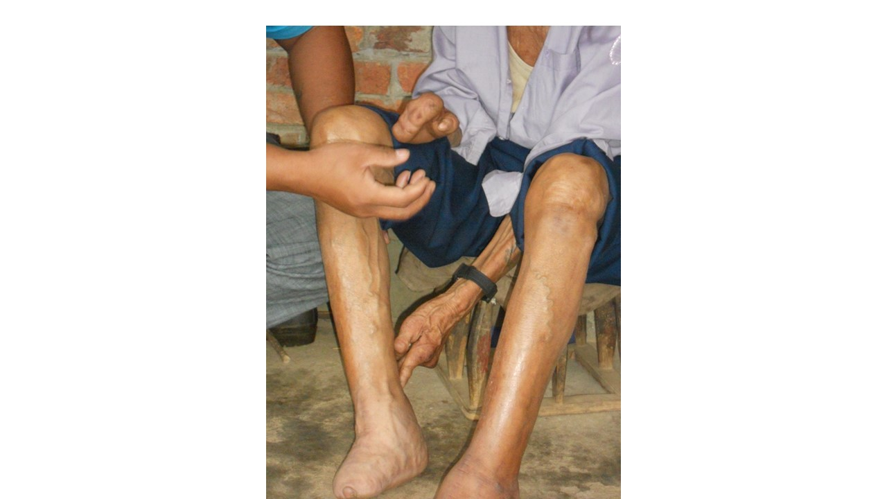

Slide 32
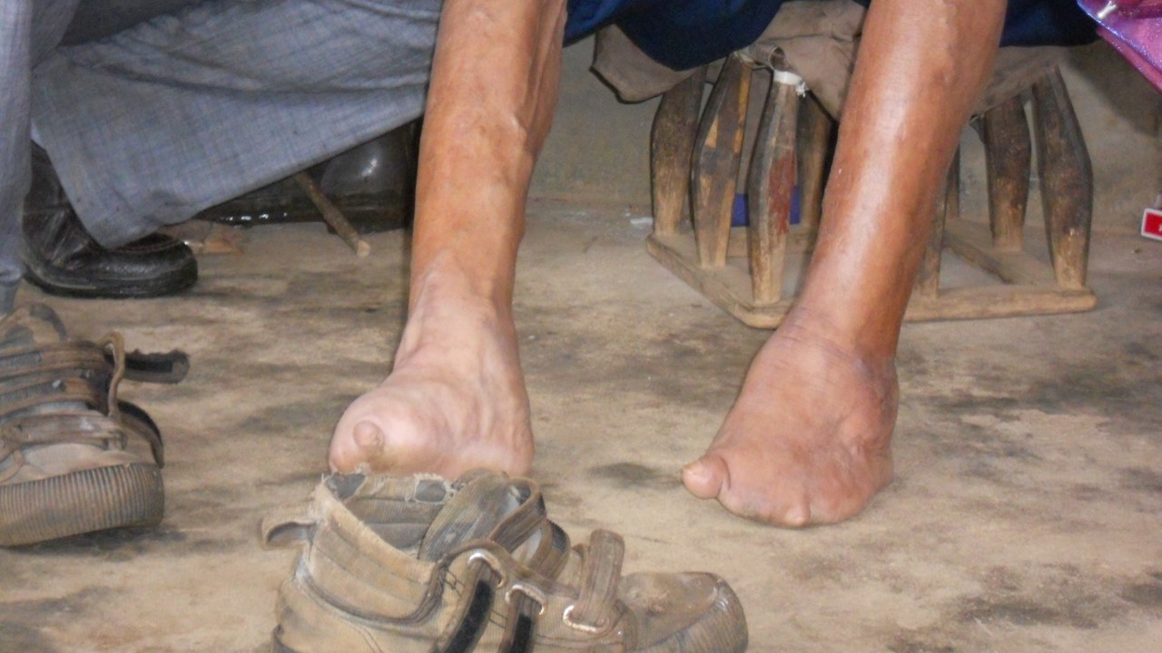

Slide 33
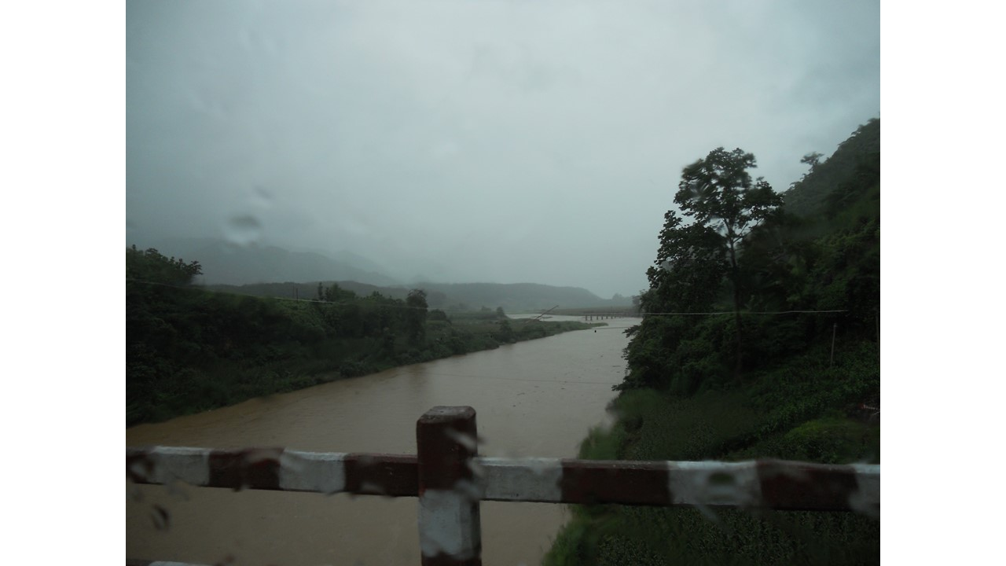

Slide 34
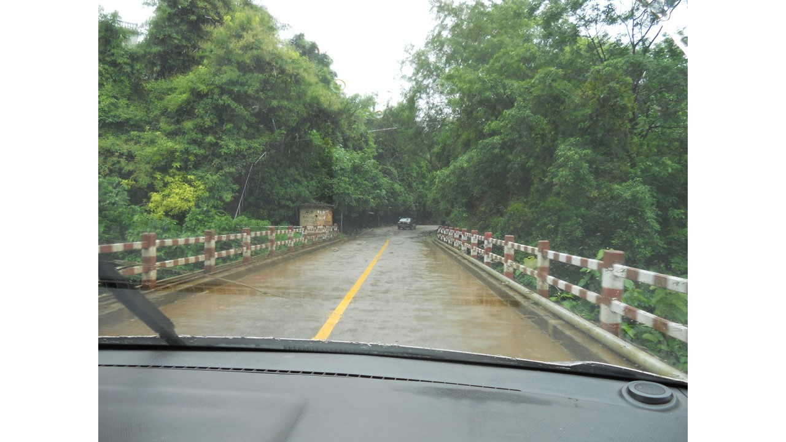

Slide 35
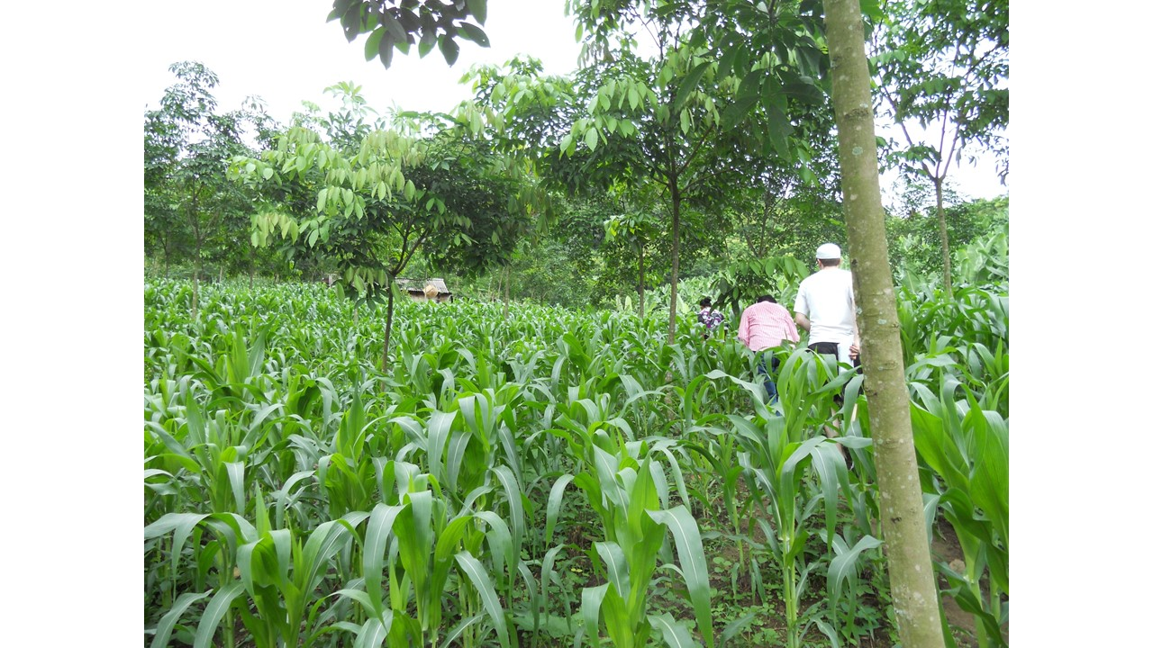

Slide 36
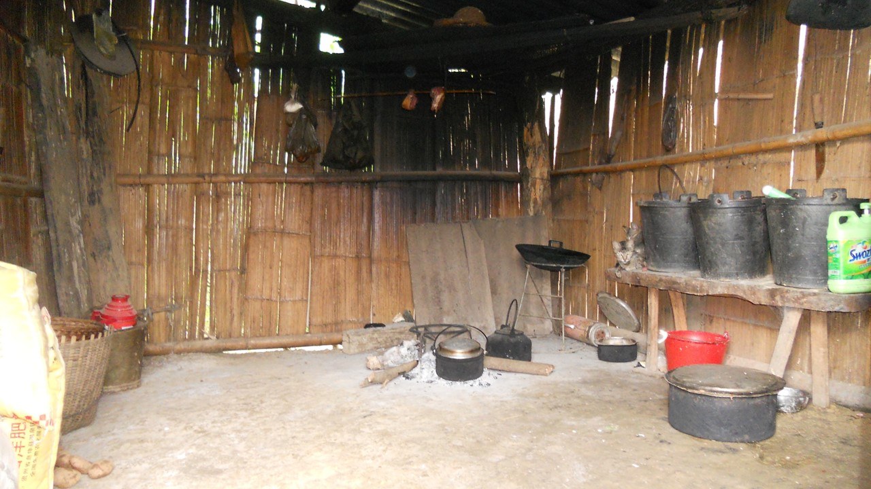

Slide 37
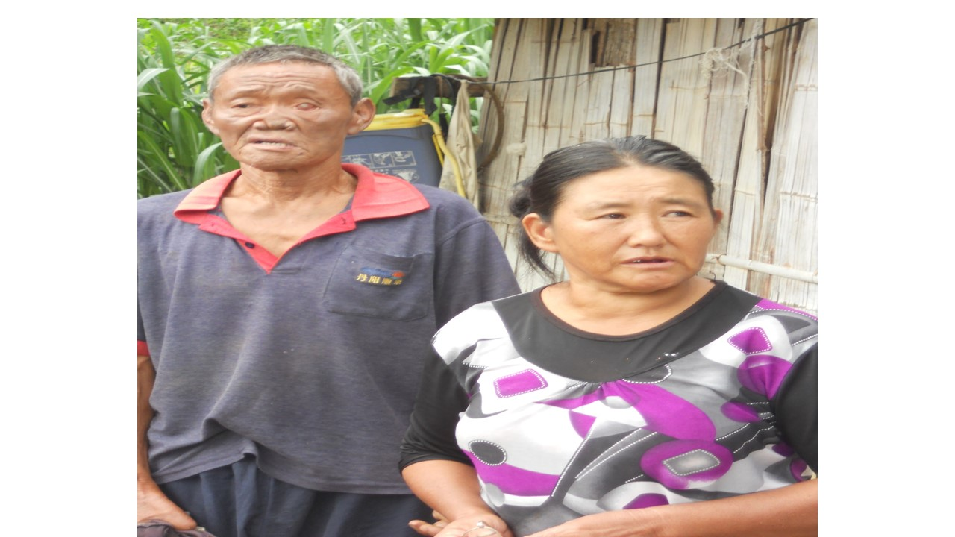

Slide 38
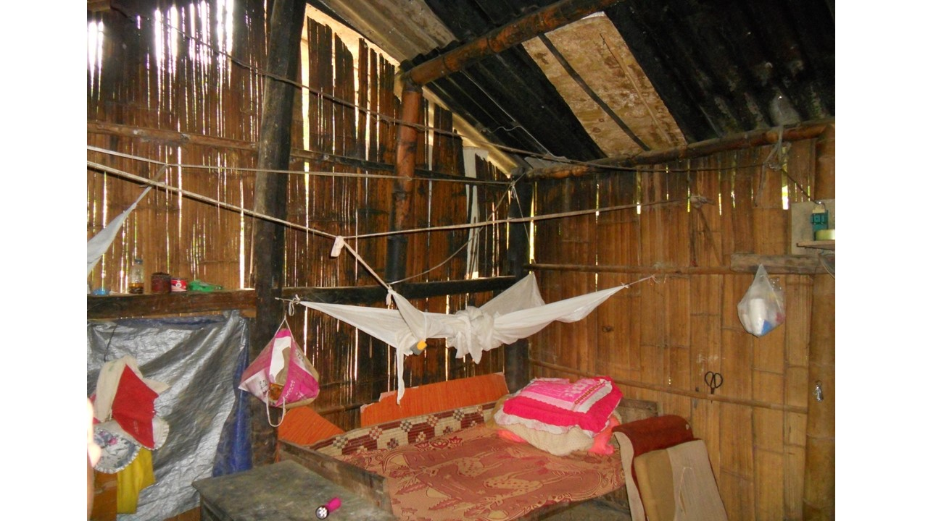

Slide 39
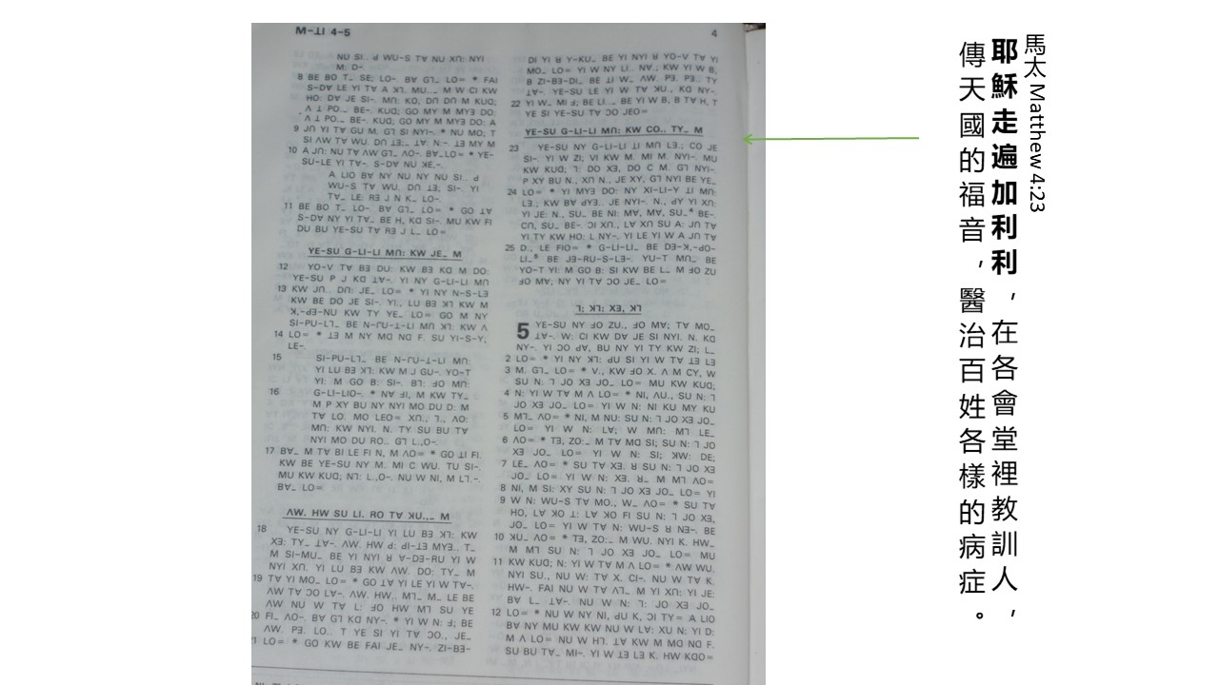

Slide 40
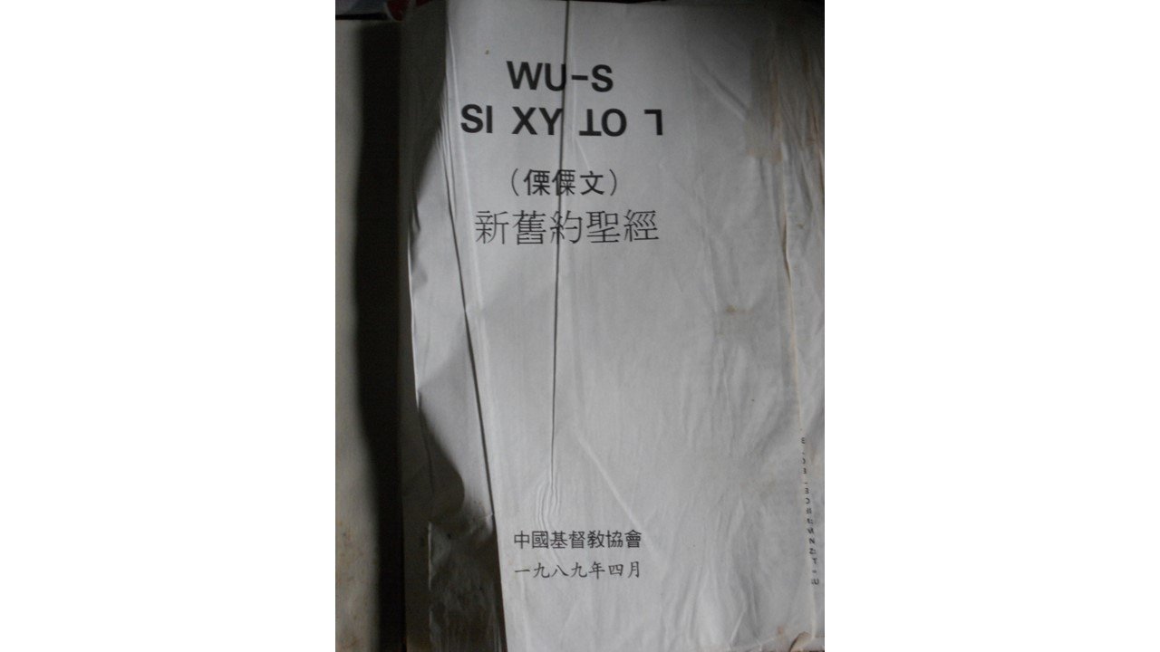

Slide 41
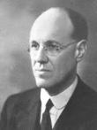
James O. Fraser ( 富能仁) (1886–1938)

Slide 42
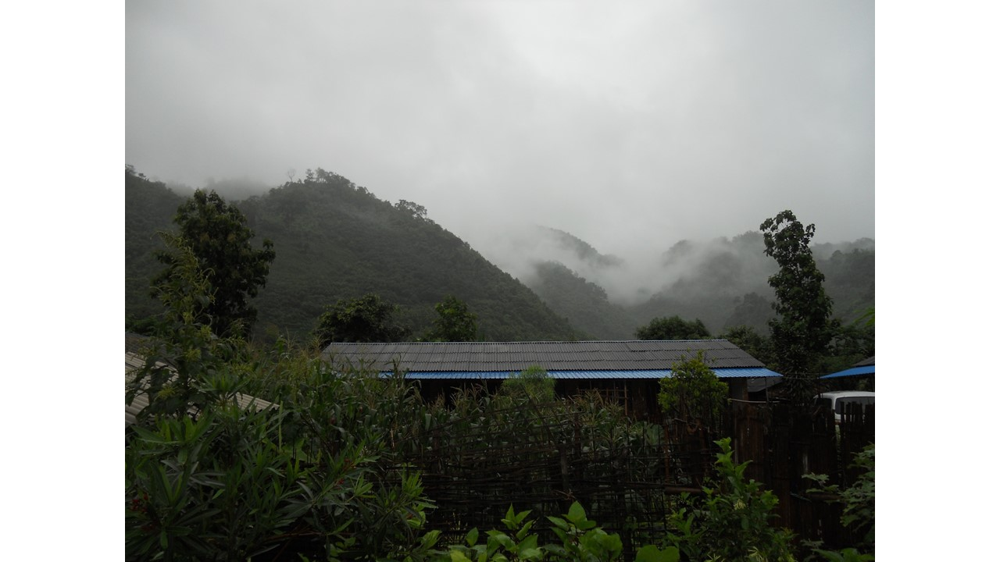

Slide 43
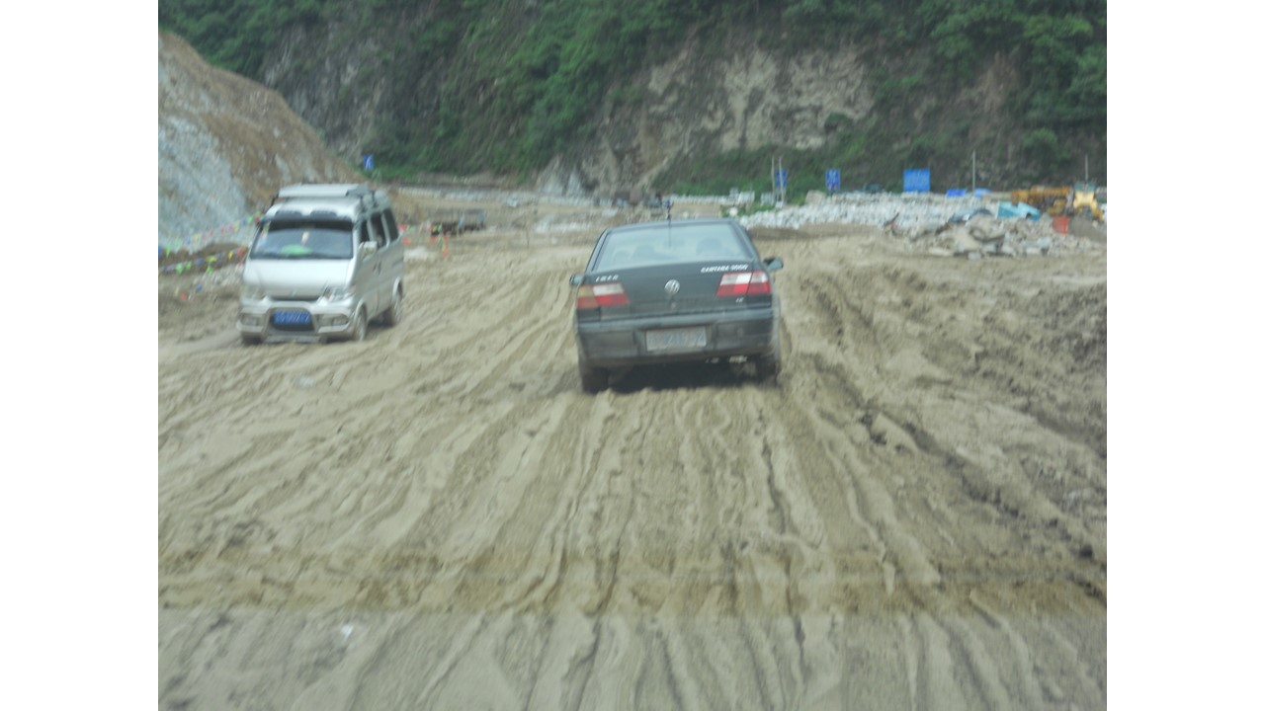

Slide 44
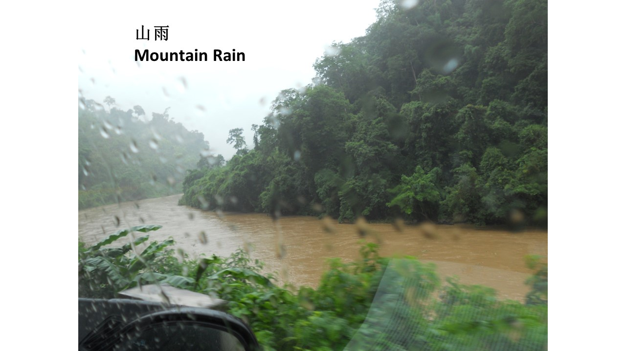

Slide 46
a Touch and a Word
安慰 與 支持

Slide 47
昨日,今日, 直到永遠
1/4
何等美好榮耀信息, 憑信能稱義;
昨日,今日, 直到永遠, 耶穌不改變.
他愛拯救醫治罪人, 解殘疾苦困;
振作哀傷, 平靜風浪, 榮耀歸主名.

Slide 48
C
昨日, 今日, 直到永遠, 耶穌不改變,
天地縱變, 耶穌不變! 榮耀歸主名!
榮耀歸主名! 榮耀歸主名!
天地縱變, 耶穌不變! 榮耀歸主名!

Slide 49
2/4
祂是失喪罪人良友, 今祂來尋找;
罪人來到祂的腳前, 悔改得赦免.
祂曾說我不定你罪, 不要再犯罪;
當天所說祂的寬恕, 今天仍不改.

Slide 50
C
昨日, 今日, 直到永遠, 耶穌不改變,
天地縱變, 耶穌不變! 榮耀歸主名!
榮耀歸主名! 榮耀歸主名!
天地縱變, 耶穌不變! 榮耀歸主名!

Slide 51
3/4
曾來世上醫治困苦, 祂手顯大能;
今天依然醫治憂傷, 藉祂口中言.
曾有婦人摸祂衣繸, 頑疾得痊癒;
今日因信主恩醫治, 仍豐盛賜下.

Slide 52
C
昨日, 今日, 直到永遠, 耶穌不改變,
天地縱變, 耶穌不變! 榮耀歸主名!
榮耀歸主名! 榮耀歸主名!
天地縱變, 耶穌不變! 榮耀歸主名!

Slide 53
4/4
當天以馬忤斯路上, 主伴同門徒;
今天一生我的路程, 主與我同行.
主要降臨快將回來, 我們必得見;
仍是那位駕著雲彩, 耶穌再顯現.

Slide 54
C
昨日, 今日, 直到永遠, 耶穌不改變,
天地縱變, 耶穌不變! 榮耀歸主名!
榮耀歸主名! 榮耀歸主名!
天地縱變, 耶穌不變! 榮耀歸主名!

